Slide 1
Цикл лекций «Эффективная школа» Выпуск 3. Анализ результатов оценивания: ключ к эффективному управлению образовательным процессом

Slide 2
План мероприятия
Анализ результатов оценивания: ключ к эффективному управлению образовательным процессом
1 | Вводная часть. Приказ Министерства просвещения Российской Федерации от 09.10.2024 № 704 "О внесении изменений в некоторые приказы Министерства просвещения Российской Федерации, касающиеся федеральных образовательных программ НОО, ООО и СОО" | Маркова Мария Александровна, начальник отдела ОТиИМСИКО ГБУ ДПО «СПбЦОКОиИТ»
2 | Практическая часть. Способы выявления образовательных дефицитов по результатам ВПР | Голядкин Дмитрий Борисович, начальник аналитического отдела ГБУ ДПО «СПбЦОКОиИТ»
3 | Образовательные дефициты по русскому языку в основной школе: опыт работы на уровне района | Зелалова Светлана Александровна, методист ИМЦ Кировского района Санкт-Петербурга, учитель русского языка и литературы
4 | Метапредметные дефициты: решение проблемы на уровне начального общего образования | Бубнова Инна Анатольевна, к.пед.н., старший преподаватель кафедры начального, основного и среднего общего образования СПб АППО

Slide 3
Приказ Министерства просвещения Российской Федерации от 09.10.2024 № 704 "О внесении изменений в некоторые приказы Министерства просвещения Российской Федерации, касающиеся федеральных образовательных программ НОО, ООО и СОО"
Анализ результатов оценивания: ключ к эффективному управлению образовательным процессом
Основные изменения
Оптимизация контрольных мероприятий: Введены нормы, согласно которым оценочные процедуры (контрольные работы) не должны занимать более 10% учебного времени, отведенного на изучение одного предмета в текущем учебном году.
Корректировка объема учебного времени: минимальный объем учебной нагрузки на уровне основного общего образования за пять лет обучения увеличен до 5 338 академических часов.
Единый подход к оценке: Установлены перечни проверяемых требований к результатам освоения образовательных программ, что позволит стандартизировать планирование и оценку учебного процесса.
Поурочное планирование: В приказе представлено подробное поурочное планирование для каждого учебного предмета.

Slide 4
Приказ Министерства просвещения Российской Федерации от 09.10.2024 № 704 "О внесении изменений в некоторые приказы Министерства просвещения Российской Федерации, касающиеся федеральных образовательных программ НОО, ООО и СОО"
Анализ результатов оценивания: ключ к эффективному управлению образовательным процессом
Изменения в части изучения учебных предметов «История» и «Обществознание» в программе ООО
С 01.09.2025 г.
С 01.09.2026 г.
в 6-7 классах обществознание не изучается
обществознание начинает изучаться с 9 класса
в 8-9 классах без изменений

Slide 5
Приказ Министерства просвещения Российской Федерации от 09.10.2024 № 704 "О внесении изменений в некоторые приказы Министерства просвещения Российской Федерации, касающиеся федеральных образовательных программ НОО, ООО и СОО"
Анализ результатов оценивания: ключ к эффективному управлению образовательным процессом
Изменения в части изучения учебных предметов «История» и «Обществознание» в программе ООО
С 01.09.2025 г.
С 01.09.2026 г.
в 5-7 классах число часов для изучения истории составляет
3 часа в неделю
в 5-7 классах добавлен курс «История нашего края»
8 класс 34 ч. Всеобщая история 68 ч. История России
9 класс 23 ч. Всеобщая история 45 ч. История России
Изучение истории первой четверти XIX в. перенесено из 9 кл. в программу 8 кл.
в 8-9 классах без изменений

Slide 6
Приказ Министерства просвещения Российской Федерации от 09.10.2024 № 704 "О внесении изменений в некоторые приказы Министерства просвещения Российской Федерации, касающиеся федеральных образовательных программ НОО, ООО и СОО"
Анализ результатов оценивания: ключ к эффективному управлению образовательным процессом
А что еще?
Рабочая программа воспитания ООО, СОО содержит изменения в модулях «Классное руководство» и «Профориентация».
Один час в неделю рекомендуют на внеурочное занятие «Россия – мои горизонты» на уровнях ООО и СОО. До 4 часов в неделю школьники могут выбирать сами занятия по интересам, 1 час — на организационную деятельность, и еще 1 час — на профориентацию. Школы сами определяют формы проведения внеурочных занятий.
На всех уровнях появились рекомендации по домашнему заданию.

Slide 7
Приказ Министерства просвещения Российской Федерации от 09.10.2024 № 704 "О внесении изменений в некоторые приказы Министерства просвещения Российской Федерации, касающиеся федеральных образовательных программ НОО, ООО и СОО"
Анализ результатов оценивания: ключ к эффективному управлению образовательным процессом
Основные изменения в ФРП НОО
ФРП по русскому языку: общее число часов, рекомендованных для изучения русского языка – 675 (по 5 в неделю в каждом классе). По 5 ФУП – 540 (4 часа в неделю). Добавили 2 варианта поурочного планирования: по учебникам «Азбука» В.Г. Горецкого, «Русский язык» В.П. Канакиной, В.Г. Горецкого и для самостоятельного конструирования. Добавили кодификатор требований к результатам освоения ООП НОО.
ФРП по литературному чтению: рекомендуемое количество часов в 2-4 классах – 136 (4 часа в неделю), по ФУП №3-5 по 102 часа (3 часа в неделю). Дополнили поурочным планированием в 2 вариантах: по учебникам «Азбука» В.Г. Горецкого, «Литературное чтение» Л.Ф, Климановой, В.Г. Горецкого, М.В, Головановой и др. и для самостоятельного конструирования. Добавили кодификатор требований к результатам освоения ООП НОО.
ФРП по родным языкам и литературному чтению на родном языке: возможность корректировки общего числа часов.

Slide 8
Приказ Министерства просвещения Российской Федерации от 09.10.2024 № 704 "О внесении изменений в некоторые приказы Министерства просвещения Российской Федерации, касающиеся федеральных образовательных программ НОО, ООО и СОО"
Анализ результатов оценивания: ключ к эффективному управлению образовательным процессом
Основные изменения в ФРП НОО
ФРП по английскому, немецкому, французскому, испанскому языкам: добавили кодификатор требований к результатам освоения ООП НОО.
ФРП по математике: добавили кодификатор требований к результатам освоения ООП НОО.
ФРП по окружающему миру: добавили 2 варианта поурочного планирования (по учебнику А.А. Плешакова и для самостоятельного конструирования). Добавили кодификатор требований к результатам освоения ООП НОО.
ФРП по труду (технологии): слово «толерантность» заменили на «уважение». Добавили поурочное планирование.
ФРП по физической культуре: общее количество часов – 405 (3 часа в неделю), по ФУП №1 – 303 часа (в 1 – 1 час, в 2-4 – 2 часа), по ФУП №2,3-5 - 270 часов (2 часа в неделю). Новая редакция модуля «Коньки».

Slide 9
Приказ Министерства просвещения Российской Федерации от 09.10.2024 № 704 "О внесении изменений в некоторые приказы Министерства просвещения Российской Федерации, касающиеся федеральных образовательных программ НОО, ООО и СОО"
Анализ результатов оценивания: ключ к эффективному управлению образовательным процессом
Основные изменения в ФРП ООО
ФРП по русскому языку: для отдельных учебных планов свое количество часов. Так, общее рекомендованное количество часов за 5 лет обучения – 714, но по ФУП №4 – 680, по ФУП №5 – 540. Добавлено поурочное планирование, кодификатор требований к результатам освоения ООП, отдельно выделили требования к результатам освоения ООП, проверяемые на ОГЭ.
ФРП по литературе: добавлено поурочное планирование, кодификатор требований к результатам освоения ООП, выделили в отдельный пункт теоретико-литературные понятия, которые необходимы для анализа произведений, отдельно выделили требования к результатам освоения ООП, проверяемые на ОГЭ.
В ФРП по иностранным языкам: добавлен кодификатор требований к результатам освоения ООП, отдельно выделили требования к результатам освоения ООП, проверяемые на ОГЭ, ФРП по китайскому (в т.ч. как второй иностранный) заменили слово «толерантность» на «уважение».
ФРП по математике базового уровня: добавили кодификатор требований к результатам освоения ООП, отдельно выделили требования к результатам освоения ООП, проверяемые на ОГЭ. ФРП по математике углубленного уровня появилась возможность корректировки общего числа часов.

Slide 10
Приказ Министерства просвещения Российской Федерации от 09.10.2024 № 704 "О внесении изменений в некоторые приказы Министерства просвещения Российской Федерации, касающиеся федеральных образовательных программ НОО, ООО и СОО"
Анализ результатов оценивания: ключ к эффективному управлению образовательным процессом
Основные изменения в ФРП ООО
ФРП по информатике базового уровня: добавили кодификатор требований к результатам освоения ООП, отдельно выделили требования к результатам освоения ООП, проверяемые на ОГЭ. ФРП по информатике углубленного уровня появилась возможность корректировки общего числа часов.
ФРП по истории: по количеству часов: 5-9 – 2 часа в неделю + 1 час «История нашего края» в 5-7 классах. Представлено два варианта поурочного планирования: «для обучающихся, начавших освоение ФОП ООО до 1 сентября 2025 года» и «для обучающихся, начавших освоение ФОП ООО с 1 сентября 2025 года». Добавлен кодификатор требований к результатам освоения ООП, отдельно выделили требования к результатам освоения ООП, проверяемые на ОГЭ.
ФРП по обществознанию: изменения в содержании обучения в 9 классе, изменения в предметных результатах. Поурочное планирование «для обучающихся, начавших освоение ФОП ООО до 1 сентября 2025 года (6-9 классы)». Добавили кодификатор требований к результатам освоения ООП, отдельно выделили требования к результатам освоения ООП, проверяемые на ОГЭ.
ФРП по географии: добавили поурочное планирование, кодификатор требований к результатам освоения ООП, отдельно выделили требования к результатам освоения ООП, проверяемые на ОГЭ.

Slide 11
Приказ Министерства просвещения Российской Федерации от 09.10.2024 № 704 "О внесении изменений в некоторые приказы Министерства просвещения Российской Федерации, касающиеся федеральных образовательных программ НОО, ООО и СОО"
Анализ результатов оценивания: ключ к эффективному управлению образовательным процессом
Основные изменения в ФРП ООО
ФРП по физике: добавили кодификатор требований к результатам освоения ООП, отдельно выделили требования к результатам освоения ООП, проверяемые на ОГЭ. ФРП по физике углублённого уровня появилась возможность корректировки общего числа часов.
ФРП по химии: добавили кодификатор требований к результатам освоения ООП, отдельно выделили требования к результатам освоения ООП, проверяемые на ОГЭ.
ФРП по биологии: добавили кодификатор требований к результатам освоения ООП, отдельно выделили требования к результатам освоения ООП, проверяемые на ОГЭ. ФРП по биологии углублённого уровня появилась возможность корректировки общего числа часов.
ФРП по труду (технологии): добавили поурочное планирование.
ФРП по ОБЗР: изменения в модуле 9 «Безопасность в социуме», добавили поурочное планирование.
ФРП по физической культуре: общее количество часов – 510 при 3 часах в неделю, 340 при 2. На модульный блок «Базовая физическая подготовка» - 150 часов из общего числа. Сочетания «гендерные особенности» заменили на «пол», отредактировано содержание модулей по хоккею, спортивной борьбе, бадминтону.

Slide 12
Приказ Министерства просвещения Российской Федерации от 09.10.2024 № 704 "О внесении изменений в некоторые приказы Министерства просвещения Российской Федерации, касающиеся федеральных образовательных программ НОО, ООО и СОО"
Анализ результатов оценивания: ключ к эффективному управлению образовательным процессом
Основные изменения в ФРП СОО
ФРП по русскому языку: добавили поурочное планирование, кодификатор требований к результатам освоения ООП СОО, требования и элементы содержания, проверяемые на ЕГЭ.
ФРП по литературе: добавили поурочное планирование, кодификатор требований к результатам освоения ООП СОО, требования и элементы содержания, проверяемые на ЕГЭ.
ФРП по родным языкам и литературе (п.22-95): добавили возможность корректировки общего числа часов, заменили «Толерантность» на «Уважение», либо исключили вовсе.
ФРП по иностранным языкам: добавили кодификатор требований к результатам освоения ООП СОО, требования и элементы содержания, проверяемые на ЕГЭ. Добавили возможность корректировки общего числа часов с учетом индивидуального подхода ОО к углубленному изучению.
ФРП по математике: добавили кодификатор требований к результатам освоения ООП СОО, требования и элементы содержания, проверяемые на ЕГЭ. ФРП углубленного уровня дает возможность корректировки общего числа часов, новая редакция содержания обучения по учебному курсу «Вероятность и статистика» содержит кодификатор требований к результатам освоения ООП СОО, требования и элементы содержания, проверяемые на ЕГЭ.

Slide 13
Приказ Министерства просвещения Российской Федерации от 09.10.2024 № 704 "О внесении изменений в некоторые приказы Министерства просвещения Российской Федерации, касающиеся федеральных образовательных программ НОО, ООО и СОО"
Анализ результатов оценивания: ключ к эффективному управлению образовательным процессом
Основные изменения в ФРП СОО
ФРП по информатике: добавили кодификатор требований к результатам освоения ООП СОО, требования и элементы содержания, проверяемые на ЕГЭ. Добавили возможность корректировки общего числа часов с учетом индивидуального подхода ОО к углубленному изучению.
ФРП по физике: добавили кодификатор требований к результатам освоения ООП СОО, требования и элементы содержания, проверяемые на ЕГЭ.
ФРП по химии: добавили кодификатор требований к результатам освоения ООП СОО, требования и элементы содержания, проверяемые на ЕГЭ.
ФРП по биологии: добавили кодификатор требований к результатам освоения ООП СОО, требования и элементы содержания, проверяемые на ЕГЭ.
ФРП по истории: добавили поурочное планирование, кодификатор требований к результатам освоения ООП СОО, требования и элементы содержания, проверяемые на ЕГЭ.

Slide 14
Приказ Министерства просвещения Российской Федерации от 09.10.2024 № 704 "О внесении изменений в некоторые приказы Министерства просвещения Российской Федерации, касающиеся федеральных образовательных программ НОО, ООО и СОО"
Анализ результатов оценивания: ключ к эффективному управлению образовательным процессом
Основные изменения в ФРП СОО
ФРП по обществознанию: добавили поурочное планирование (68ч. В 10 классе, 51 в 11), кодификатор требований к результатам освоения ООП СОО, требования и элементы содержания, проверяемые на ЕГЭ. ФРП по обществознанию углубленного уровня дает возможность корректировки общего числа часов с учетом индивидуального подхода ОО к углубленному изучению, кодификатор требований к результатам освоения ООП СОО, требования и элементы содержания, проверяемые на ЕГЭ.
ФРП по географии: добавили поурочное планирование, кодификатор требований к результатам освоения ООП СОО, требования и элементы содержания, проверяемые на ЕГЭ.
ФРП по физической культуре: отредактировали содержание обучения в 11 классе, новая редакция модуля «Самбо», «Гандбол», «Хоккей», «Городошный спорт», «Компьютерный спорт».
ФРП по ОБЗР: корректировки в модуле «Безопасность в социуме», добавили поурочное планирование.

Slide 15
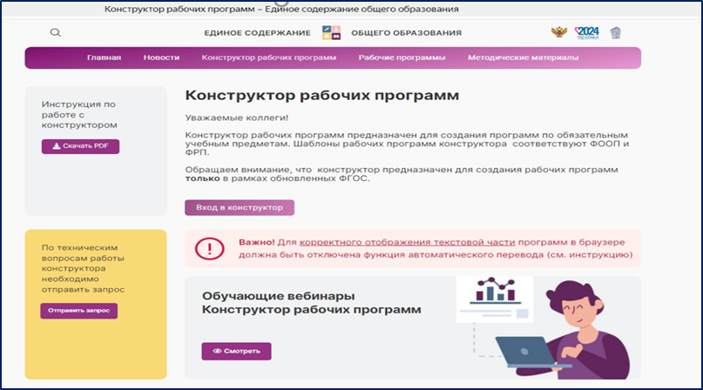
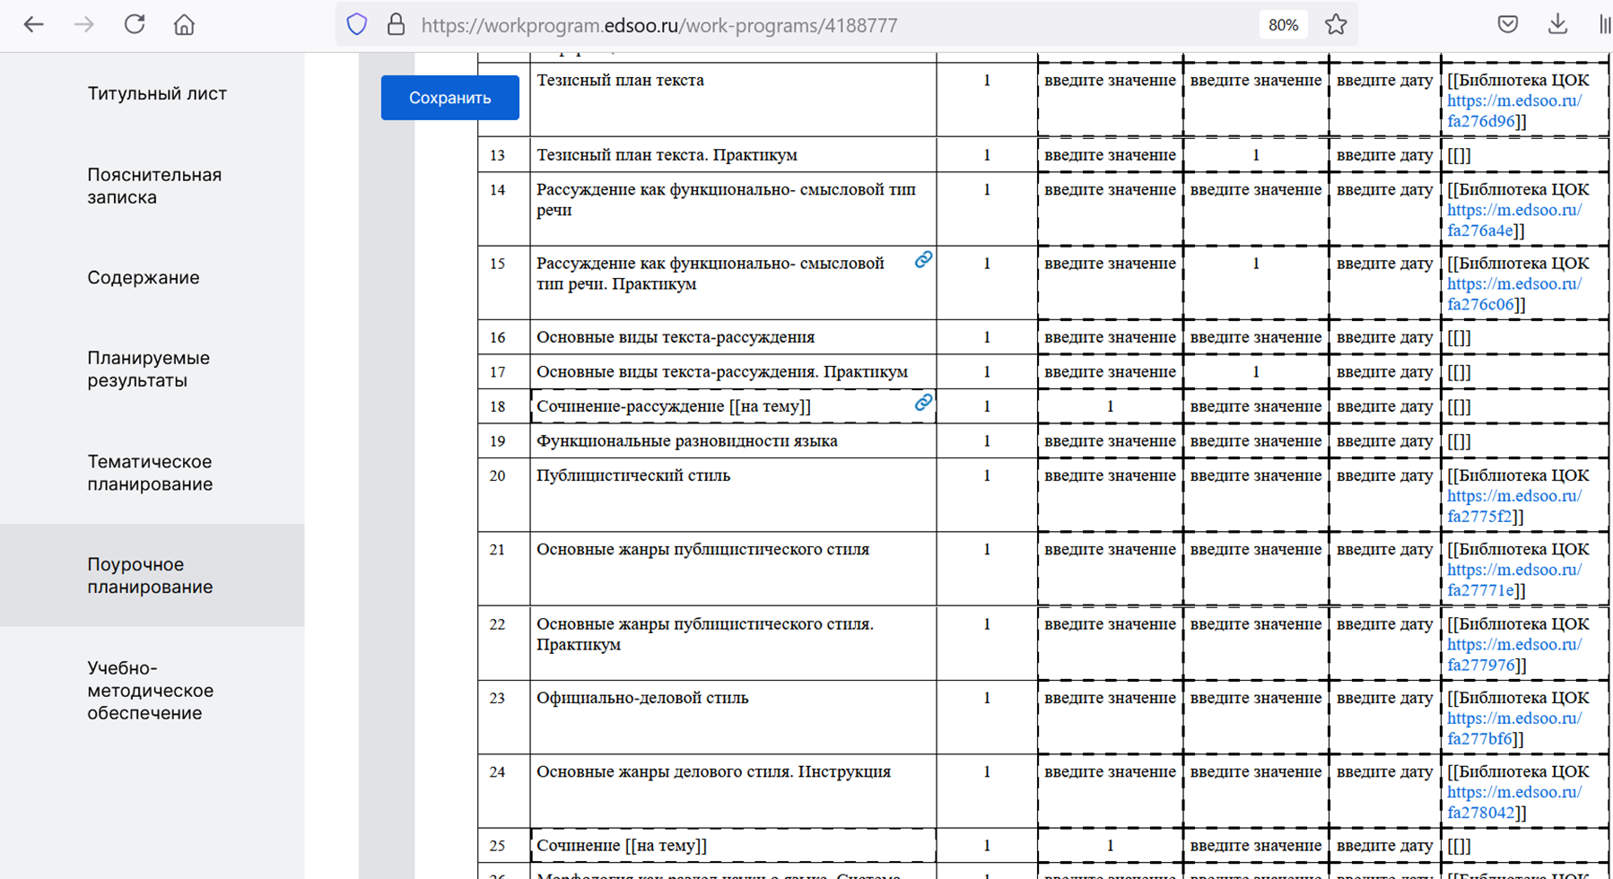
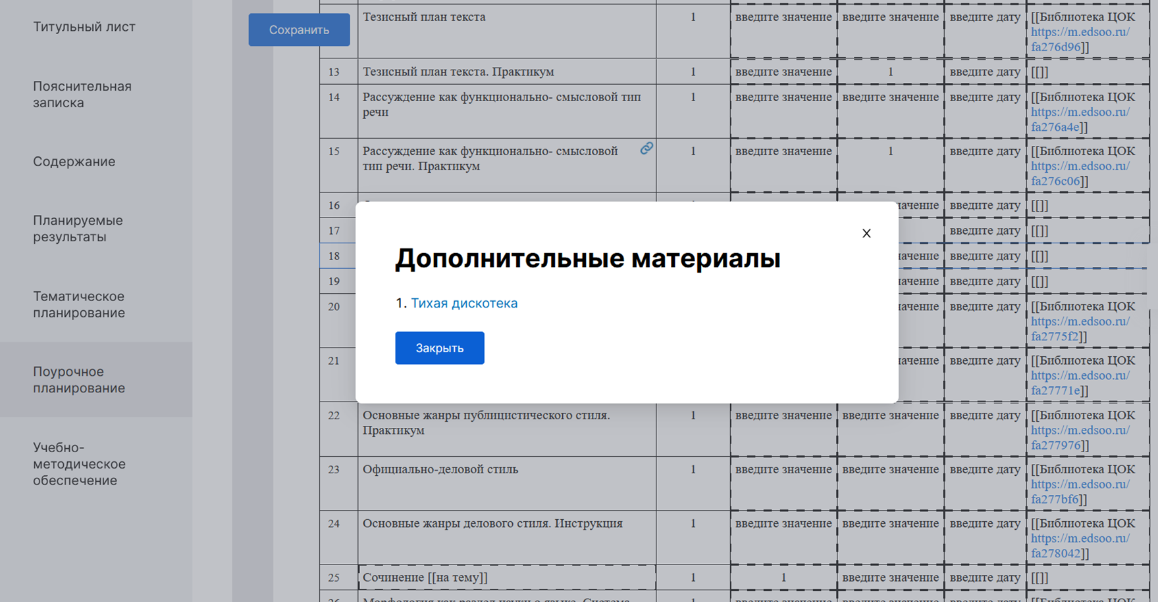
Конструктор рабочих программ https://edsoo.ru/
Анализ результатов оценивания: ключ к эффективному управлению образовательным процессом

Slide 16
Приказ Министерства просвещения Российской Федерации от 09.10.2024 № 704 "О внесении изменений в некоторые приказы Министерства просвещения Российской Федерации, касающиеся федеральных образовательных программ НОО, ООО и СОО"
Анализ результатов оценивания: ключ к эффективному управлению образовательным процессом
Обобщим
1) Во-первых, приказом установлено, что общее количество контрольных работ, включая ВПР, не должно превышать 10% от всего объема учебного времени. Это позволит избежать перегрузки учеников и сбалансировать учебные и проверочные мероприятия.
2) Во-вторых, документом закреплен перечень проверяемых требований (кодификатор) к метапредметным и предметным результатам. Теперь четко определены критерии, по которым будет оцениваться успешность освоения программ, что позволит унифицировать процедуры оценки на федеральном и региональном уровнях. Так, например, определены критерии Познавательных УУД: логические действия, выявление закономерностей и установление причинно-следственных связей.
3) Кроме того, программы обучения теперь синхронизированы с государственными экзаменами — ОГЭ и ЕГЭ. По каждому предмету выделен список элементов содержания, которые будут проверяться на экзаменах. В то же время у школ остается возможность корректировать поурочные планы в пределах установленных норм, определяя количество оценочных процедур и их расположение в расписании.
4) В приказе представлено подробное поурочное планирование для каждого учебного предмета, что позволяет более четко структурировать процесс обучения. Теперь учителя могут следовать заранее утвержденным темам уроков, адаптированным к новому образовательному стандарту.

Slide 17
Анализ результатов оценивания
Анализ результатов оценивания: ключ к эффективному управлению образовательным процессом
это преобразование результатов оценочных процедур (индивидуальных результатов обучающихся) в выводы, на основе которых будут приниматься управленческие решения.
это независимая оценка деятельности педагогов возможность определения слабых мест деятельности педагогического коллектива и, следовательно, основа для выстраивания программы организационно-методической поддержки педагогов.
это эффективная управленческая практика, т.к. позволяет не только принимать решения на основе данных, но и оценивать эффективность этих решений.

Slide 18
Предметные результаты ВПР 2024 в ОО №_
Анализ результатов оценивания: ключ к эффективному управлению образовательным процессом

Slide 19
Метапредметные результаты ВПР 2024 в ОО №_
Анализ результатов оценивания: ключ к эффективному управлению образовательным процессом
% дефицитных познавательных мет. умений в ОО №_
% дефицитных мет. умений в ОО №_
УУД | % метапредметных дефицитов ОО
Коммуникативные УУД | 47%
Познавательные УУД | 52%
Регулятивные УУД | 59%
Познавательные УУД | 4 | 5 | 6 | 7 | 8
1. умение определять понятия, создавать обобщения, устанавливать аналогии, классифицировать, самостоятельно выбирать основания и критерии для классификации | - | 70% | 38% | 42% | 33%
2. умение устанавливать причинно-следственные связи, строить логическое рассуждение, умозаключение (индуктивное, дедуктивное и по аналогии) и делать выводы | 75% | 88% | 51% | 69% | 34%
3. умение создавать, применять и преобразовывать знаки и символы, модели и схемы для решения учебных и познавательных задач | 70% | 60% | 31% | 57% | 47%
4. смысловое чтение | 71% | 83% | 77% | 59% | 26%
% проверяемых мет. умений ВПР-24
84%
Познавательные УУД

Slide 20
Сравнение познавательных мет. дефицитов в ОО №_
Анализ результатов оценивания: ключ к эффективному управлению образовательным процессом
Познавательные УУД | 2023 |  |  |  |  | 2024
 | 4 | 5 | 6 | 7 | 8 | 4 | 5 | 6 | 7 | 8
1. умение определять понятия, создавать обобщения, устанавливать аналогии, классифицировать, самостоятельно выбирать основания и критерии для классификации | - | 35% | 50% | 31% | 44% | - | 70% | 38% | 42% | 33%
2. умение устанавливать причинно-следственные связи, строить логическое рассуждение, умозаключение (индуктивное, дедуктивное и по аналогии) и делать выводы | 75% | 69% | 62% | 41% | 44% | 75% | 88% | 51% | 69% | 34%
3. умение создавать, применять и преобразовывать знаки и символы, модели и схемы для решения учебных и познавательных задач | 60% | 28% | 63% | 45% | 53% | 70% | 60% | 31% | 57% | 47%
4. смысловое чтение | 71% | 67% | 47% | 57% | 42% | 71% | 83% | 77% | 59% | 26%

Slide 21
Динамика познавательных мет. дефицитов в ОО №_
Анализ результатов оценивания: ключ к эффективному управлению образовательным процессом
1. умение определять понятия, создавать обобщения, устанавливать аналогии, классифицировать, самостоятельно выбирать основания и критерии для классификации | 2. умение устанавливать причинно-следственные связи, строить логическое рассуждение, умозаключение (индуктивное, дедуктивное и по аналогии) и делать выводы | 3. умение создавать, применять и преобразовывать знаки и символы, модели и схемы для решения учебных и познавательных задач | 4. смысловое чтение
4 → 5
5 → 6
6 → 7
7 → 8

